Slide 1
DI_CF37_3
3. Machine learning
Línea de tiempo
Recomendaciones generales:
Emplear imágenes y gráficas puntuales, que faciliten resumir y esquematizar conceptos puntuales. Los conceptos deben abordarse de manera clara.

Slide 2
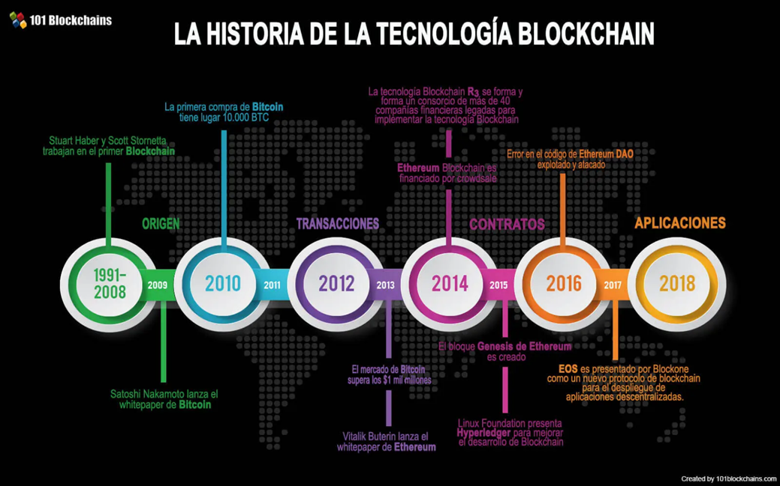
Indicaciones para la producción
Presentar una línea como la que se muestra. En la siguiente diapositiva se encuentran los textos.
Referencia de la imagen:
https://101blockchains.com/wp-content/uploads/2018/12/historia_de_la_tecnolog%C3%ADa_blockchain.jpg

Slide 3
Indicaciones para la producción
La historia de la tecnología blockchain
Al realizar clic sobre cada nombre de ataque mostrar la información emergente correspondiente en la siguientes diapositiva.
Origen
Transacciones
Contratos
Aplicaciones
1991 – 2008. Stuar Haber y Scott Stornetta trabajan en el primer blockchain
2009. Satoshi Nakamoto lanza el whitepaper de bitcoin
Referencia de la imagen:
2010. La primera compra de bitcoin tiene lugar 10.000 BTC
2013. El mercado de bitcoin supera los $1 mil millones
Vitalik Buterín lanza el whitepaper de Ethereum
2014. Ethereum blockchain es financiado por crowdsale
La tecnología blockchain R3 se forma e inicia un consorcio de más de 40 compañías
financieras legadas para implementar la tecnología blockchain

Slide 4
Indicaciones para la producción
2015. El bloque Génesis de Ethereum es creado
Linux foundation presenta hyperledger para mejorar
Al realizar clic sobre cada nombre de ataque mostrar la información emergente correspondiente en la siguientes diapositiva.
2016. Error en el código de Ethereum DAO explotado y atacado
2017. EOS es presentado por Blockone como un nuevo protocolo de blockchain
para el despliegue de aplicaciones descentralizadas
Referencia de la imagen:

